Slide 1
Projeto Data Master
Por: Felipe Astorino Pegoraro

Slide 2
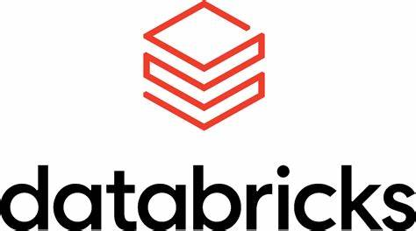
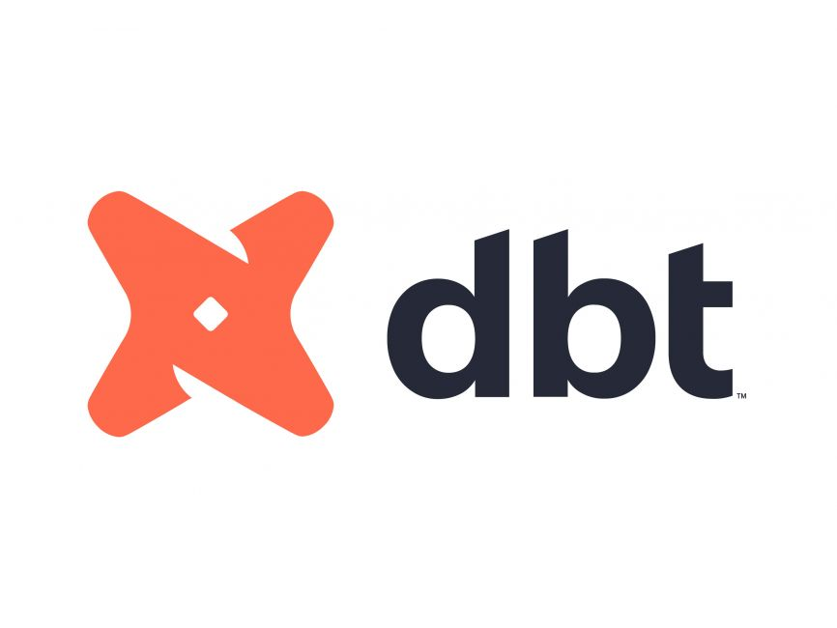

Introdução
O projeto busca coletar informações de anúncios relacionados a vendas de consoles do Nintendo Switch em marketplaces e/ou e-commerce ;
Foi desenvolvido um ecossistema cloud no ambiente da Azure utilizando recursos do Azure Databricks e StorageAccount para a criação do processo de ETL de dados.
Com dados armazenados, foi utilizado a plataforma dbt Cloud para a normalização e criação de métricas/indicadores de dados
Mesmo com execuções de atividades e plataformas diferentes, o pipeline de dados entre ambas está integrado e linear ao processo. Isto foi pensado mediante a ideia de separação de funções e plataforma entre equipes de Data Engineer e Analytics Engineer.

Slide 3
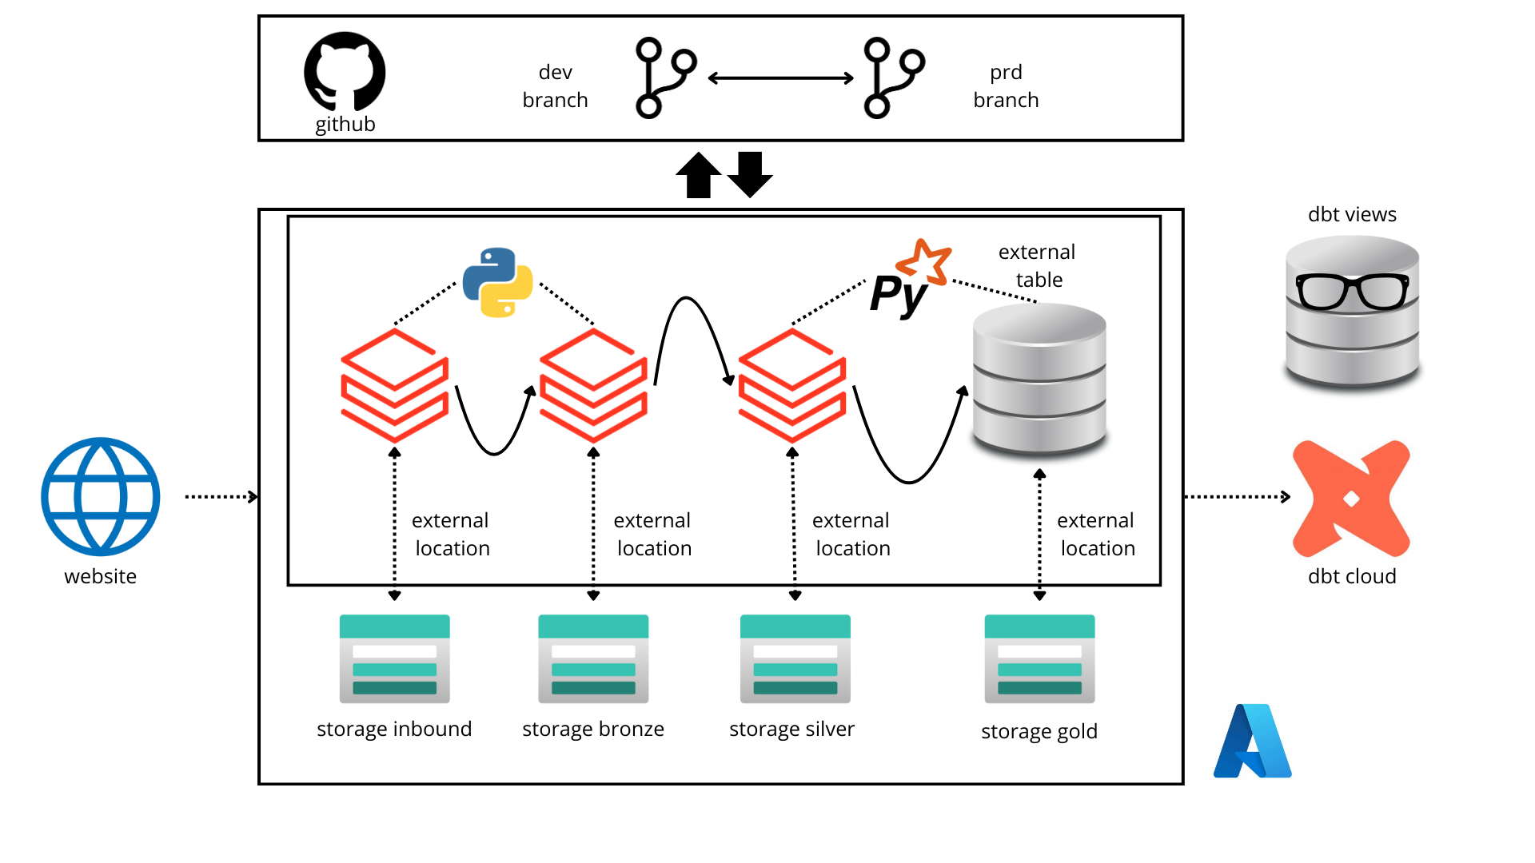
Arquitetura
Request em e-commerce/marketplaces obtendo dados brutos e salvando no storageaccount identificando a data da extração no formato txt.
Utilização da biblioteca BeautfullSoup para obter elementos htmls a partir dos dados brutos, armazenando os elementos em uma lista que será armazenada no formato parquet no storageaccount.
Carregar todos os arquivos parquet na etapa bronze utilizando Pyspark e realizar tratativa de dados para padronização, limpeza e correções de informações ao qual o dataframe será salvo no StorageAcount no formato parquet.
Criação de uma external table no catalogo do Databricks com conexão ao storage account no formato delta onde será feito uma filtragem e arquivos novos a serem carregados e uma atualização dos dados armazenados com DeltaTable.
Conexão ao Databricks com a plataforma dbt para normalização e criação de métricas a partir da fonte de dados da external table.

Slide 4
Conclusões
Captação e Armazenamento de Dados Brutos: Armazenando dados brutos com identificação da data de extração na storageaccount, podemos reavaliar o processo sem precisa emitir um request ao site.
Captação e Armazenamento de Elemento HTML: Semelhante ao request de dados brutos porém, com captação de elementos html em sites que com frequência sofrem alterações.
Escalabilidade de Dados: Com a utilização de Spark para modelagem de dados , é possível ampliar o leque para captação de dados em e-commerces e/ou marketplaces além da frequência de armazenamento histórico de dados extraídos na storageaccount.
Segurança de Dados: Armazenando dados no catalogo do Databricks temos uma governança e segurança de dados pois podemos monitorar atualizações (lineage tables), privilégios (acessos e privilégios entre usuários e grupos) entre outras movimentações da tabela com uso de system tables.
Foco e Agilidade em Processos: Equipe de Data Enginner focada em apenas na criaçãoe manutenção do pipeline ETL de dados na plataforma Databricks e Equipe Analytics Enginner focada na conexão e execução de queries para normalização e criação de métricas/indicadores na plataforma dbt.
Integração e Monitoramento: Com workflow do Databricks integrado ao processo de transformação e normalização de dados no dbt, é possível ter uma ampla visão de log do workflow como um todo e movimentações e criações de tabelas com origem no dbt.

Slide 5
Obrigado!
GitHub: felipegoraroficial/projeto_nintendo

